Slide 1


浅谈 Web 服务器
2014年4月9日

Slide 2




Slide 3
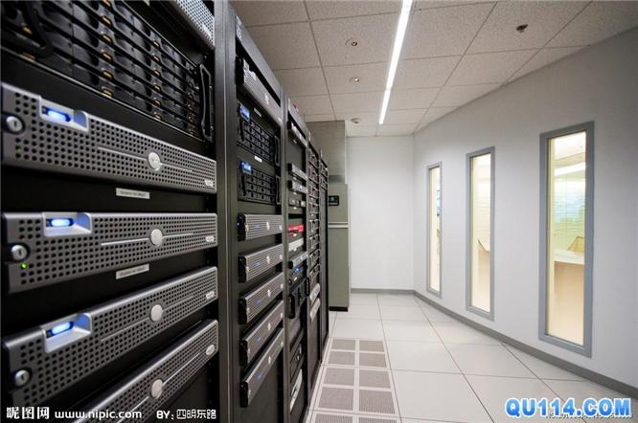

Slide 4
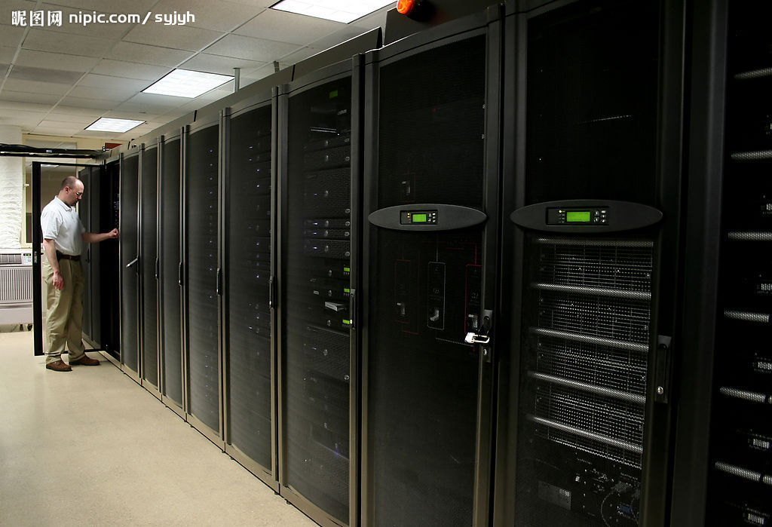

Slide 5
其实……

Slide 6
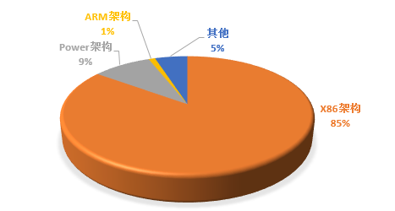

Slide 7
在座的谁的电脑不是X86架构的？？？

Slide 8
所以呢

Slide 9
稳定
……
高性能
可提供服务
装有相关操作系统和应用软件

Slide 10




运行

Slide 11



和

Slide 12

的
就是服务器

Slide 13
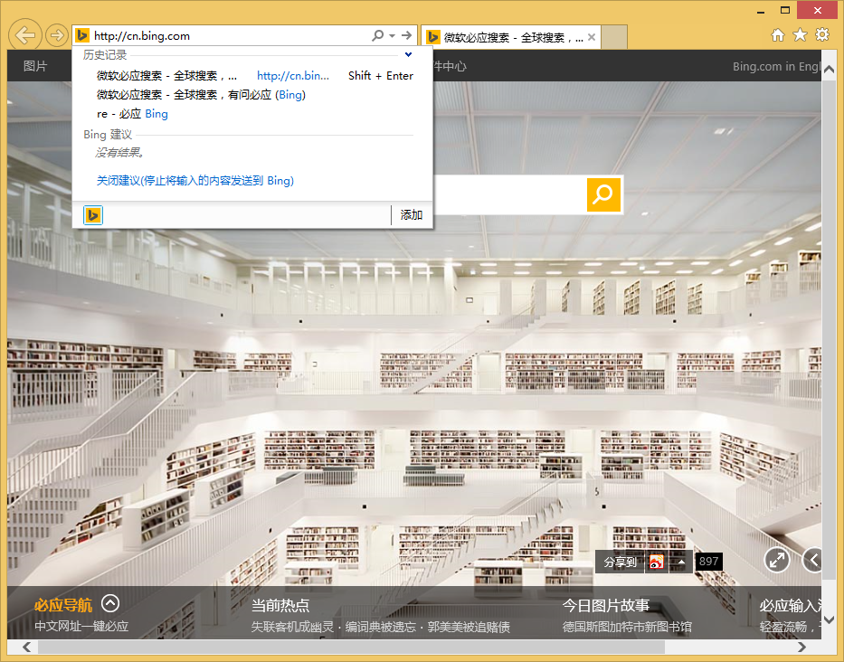

Slide 14
你有木有想过为啥就把网页打开了嘞？

Slide 15




! #$& @#$& * &(* !@#$& *&)
有木有不知道
这是啥的？？

Slide 16
A（给B一个片儿撒）：嗨！SB！
B（转过头）：艹！叫老子干撒？！
A：欠本大爷的钱该还了吧！！
B：让老子看看！！（掏兜）给给给，赶紧滚远！
A：刚好啊！（一溜烟跑了）
B：唉……（在小本本上写下“x月x日，还A钱xxx元”）
……

Slide 17
建立连接——接收一个客户端连接
接收请求——接收请求报文
处理请求——对请求报文进行解释，并采取行动
访问资源——访问报文中指定的资源
构建响应——构建带有正确首部的HTTP响应报文
发送响应——将响应回送给客户端
记录事务处理过程——写入日志文件

Slide 18
报文？

Slide 19

NOT THIS！

Slide 20

GET http://www.xiyoumobile.com/ HTTP/1.1
Accept: text/html, application/xhtml+xml, */*
Accept-Language: zh-Hans,en-US;q=0.7,en;q=0.3
User-Agent: Mozilla/5.0 (Windows NT 6.3; WOW64; Trident/7.0; rv:11.0) like Gecko
Accept-Encoding: gzip, deflate
Host: www.xiyoumobile.com
DNT: 1
Connection: Keep-Alive
Fiddler2

Slide 21
HTTP/1.1 200 OK
Cache-Control: private
Content-Type: text/html; charset=utf-8
Vary: Accept-Encoding
Server: Microsoft-IIS/7.5
Set-Cookie: ASP.NET_SessionId=3plehrcx13ds1u2wu1cvt2dg; path=/; HttpOnly
X-AspNet-Version: 4.0.30319
X-Powered-By: ASP.NET
Date: Tue, 08 Apr 2014 15:15:52 GMT
Content-Length: 12658
<!DOCTYPE html>
<html xmlns="http://www.w3.org/1999/xhtml">
<head><meta name="viewport" content="width=device-width" charset="utf-8" /><title>
西邮移动应用开发俱乐部_主页
</title>
………………………………

Slide 22
Apache -> PHP、LAMP
Microsoft IIS -> ASP.NET
Nginx -> PHP、反向代理

Slide 23



Apache Tomcat

Slide 24
Demo

